Slide 1
쾌도난마(快刀亂麻)
필마단창(匹馬單槍)
한필의 말과 한자루의 창이라는 뜻으로, 간단(簡單)한 무장(武裝)을 이르는 말
20141141 황규준
20151120 정경석
20171387 이은호

Slide 2
1
First Contents
배경
지역선택
2
Second Contents
방향성
벤치마킹
개발도구
기능
CONTENTS
3
Third Contents
향후 계획
기대효과

Slide 3
First Contents

Slide 4
배경(Background)

Slide 5

1
배경
워라밸(Work & Life Balance)중요성
사람들의 여가시간 증가

Slide 6
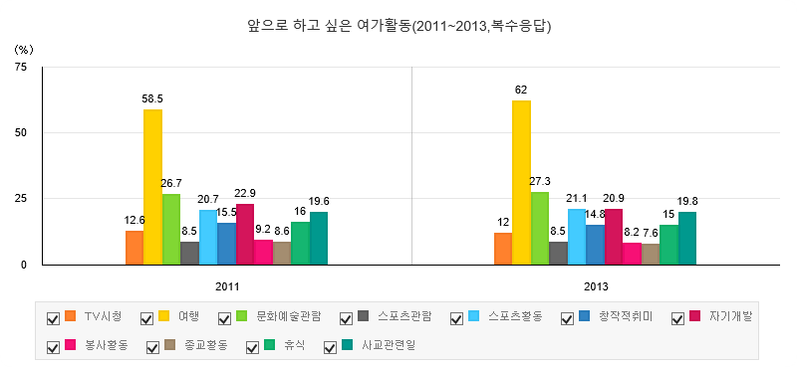
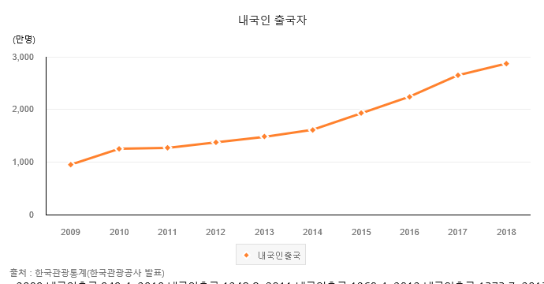
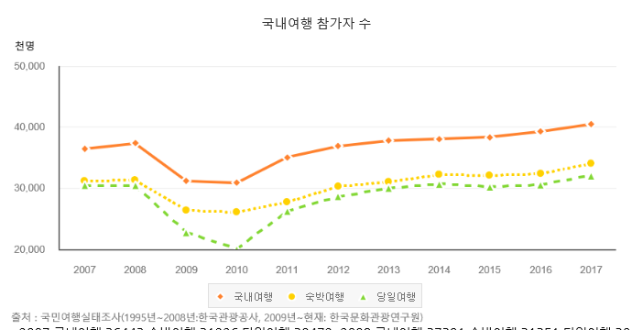
1
배경

Slide 7
지역선택 (Regional Selection)

Slide 8
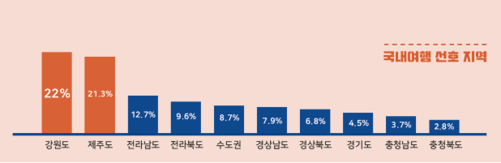
1
지역선택

Slide 9
Second Contents

Slide 10
방향(directionality)

Slide 11
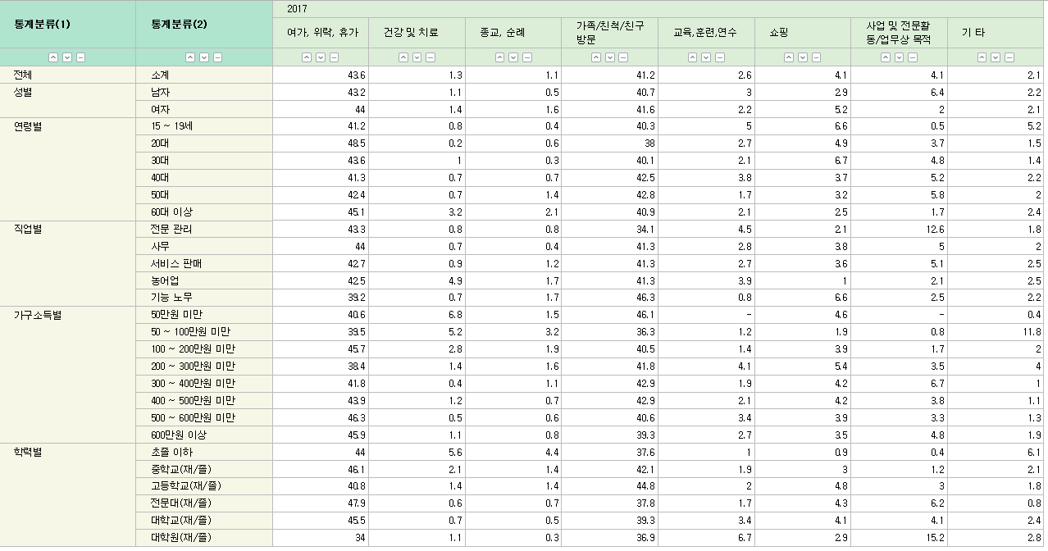
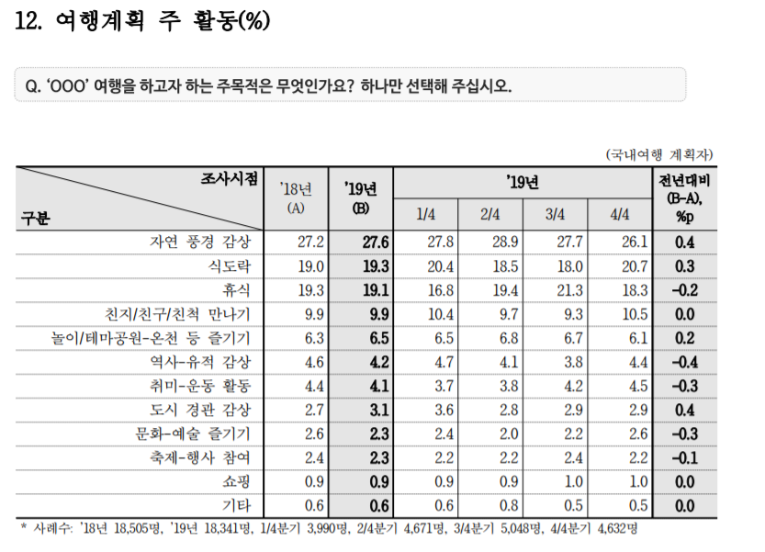
2
방향
여행의 목적

Slide 12
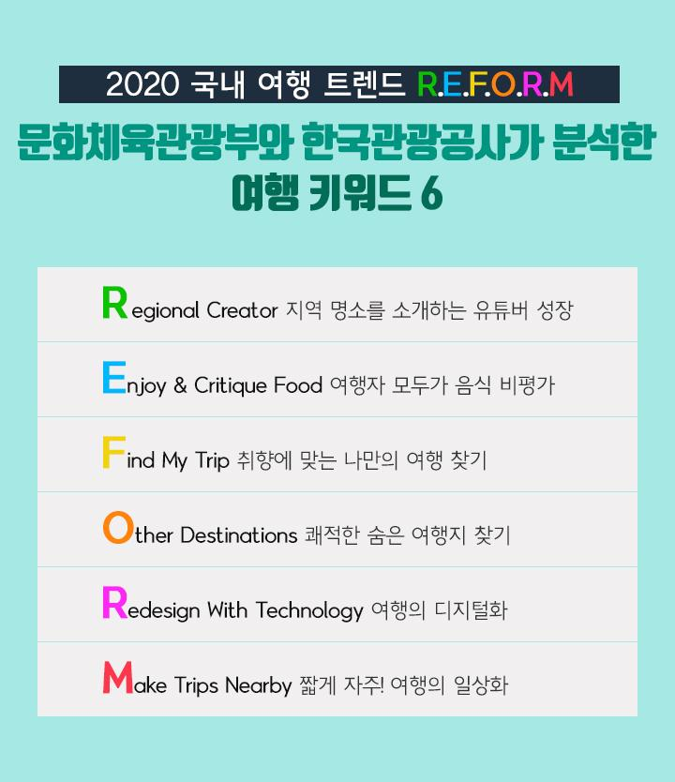
2
방향
Trend
Notes:
포브스,메트로 자료찾아보고 추가하기

Slide 13
밴치마킹 (Benchmarking)

Slide 14





2
Benchmarking

Slide 15
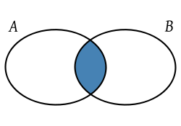
2
1. 통계 조사와 트렌드 조사를 통해 얻은 점
프로젝트의 정당성 및 실용성
2. 통계 조사와 벤치마킹을 통해 얻은 것
통계집합 A ∩ 벤치마킹 집합 B
ex) 놀이.테마공원,온천 즐기기 6.5%
∩
테마파크(아쿠아리움, 놀이동산, 이색테마, 동물원 )
= Result : 테마파크

Slide 16
개발도구(Development tools)

Slide 17



2
개발도구(development tool)
1. 에디터 및 사용 언어

Slide 18
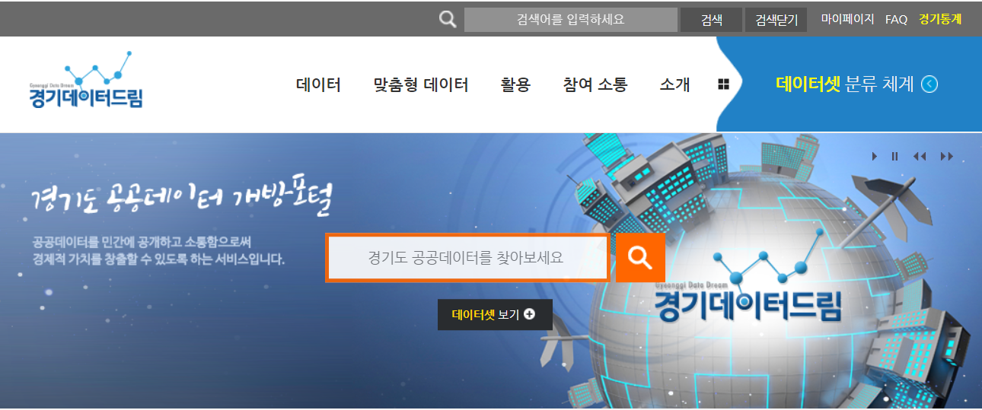
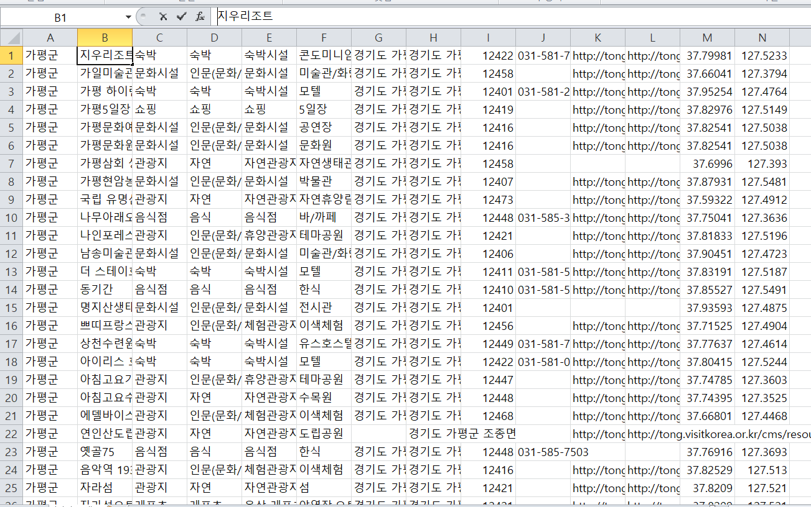
2
개발도구(development tool)
2.Data set(무장애 여행지)

Slide 19
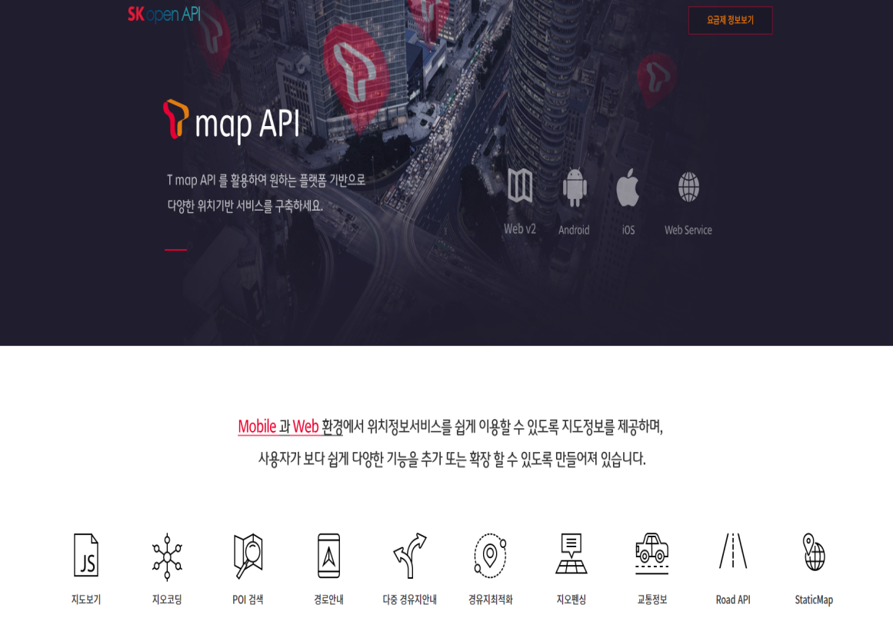
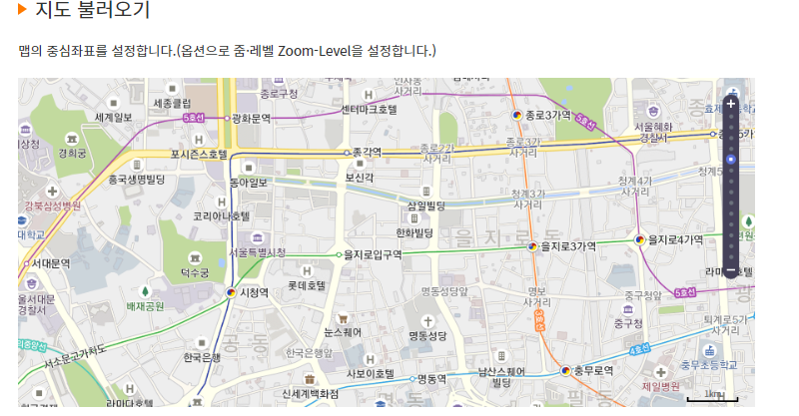
2
개발도구(development tool)
3. Tmap Api(Make course)

Slide 20
기능(Function)

Slide 21
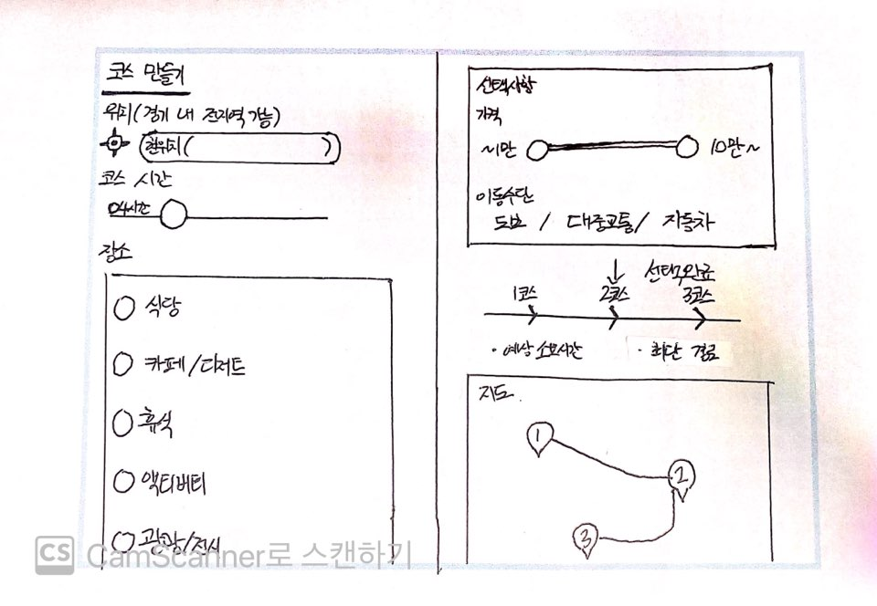
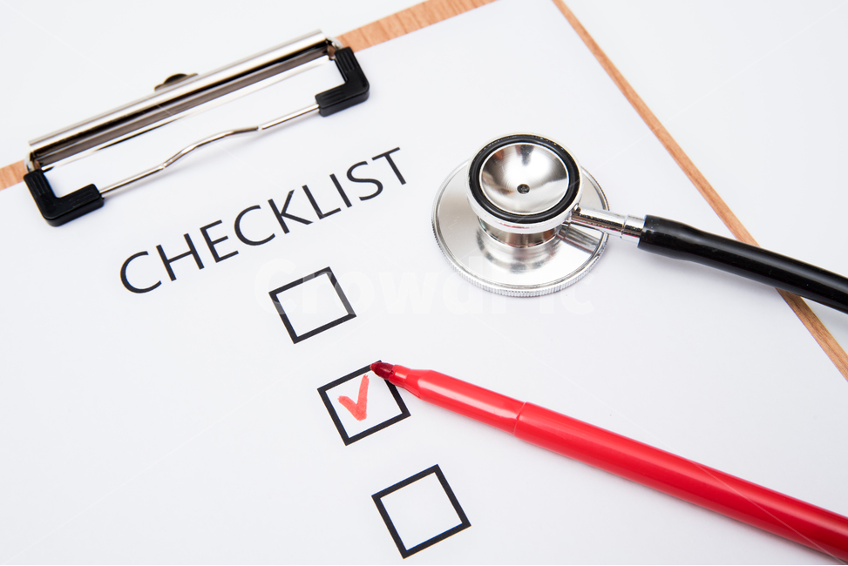
2
특정 기준 및 조건(Specific criteria and conditions)
Function

Slide 22
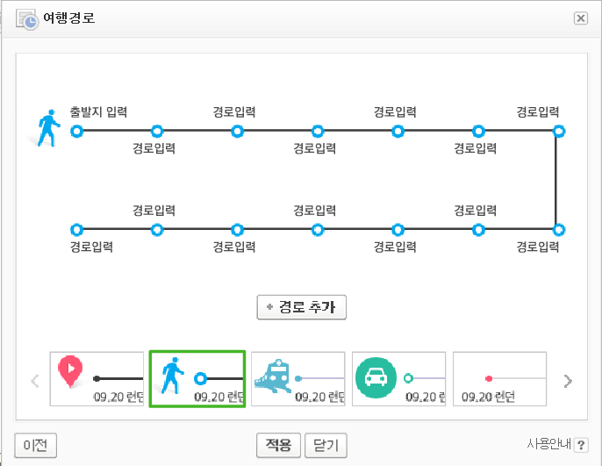

2
Function
Customizing 여행

Slide 23
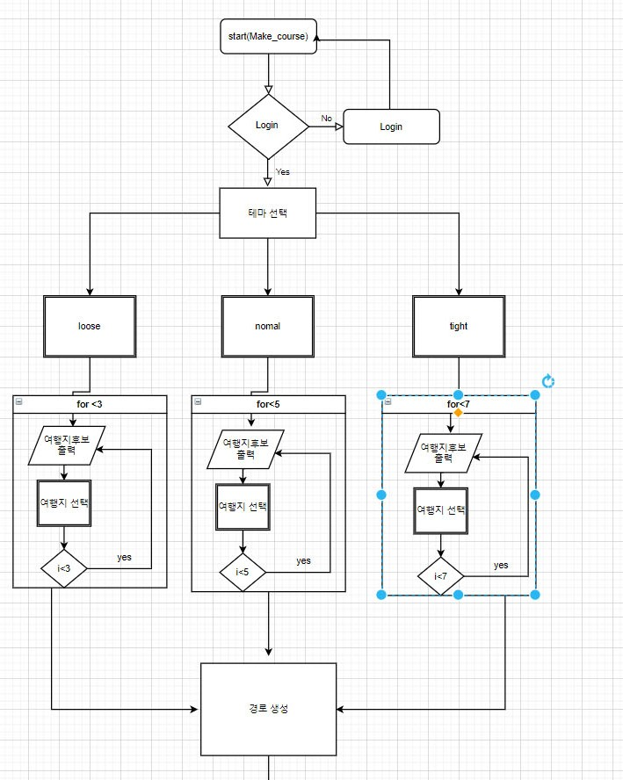
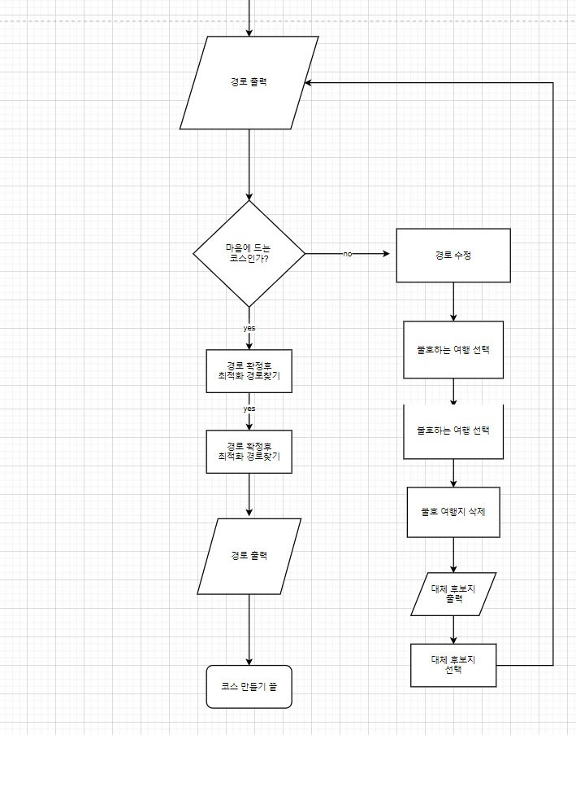
2
코스만들기 순서도(Make course flow Chart)
Function

Slide 24
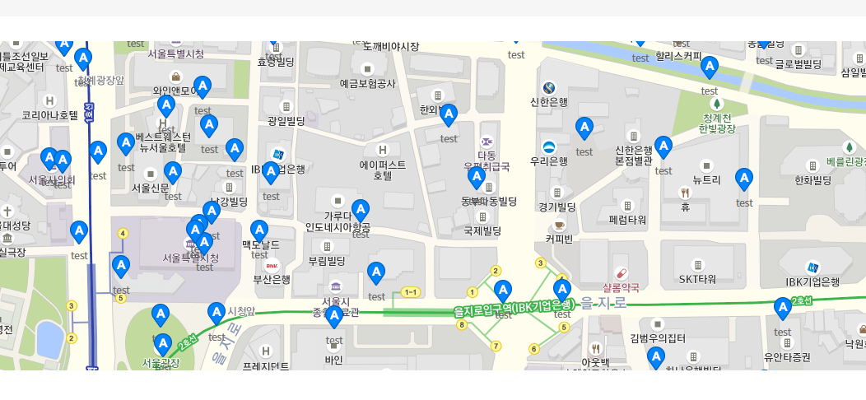
2
특정 기준에 따른 여행지 표시(Travel Site Indication)
Function

Slide 25
2
특정 기준에 따른 여행지 표시(Travel Site Indication)
Function

Slide 26
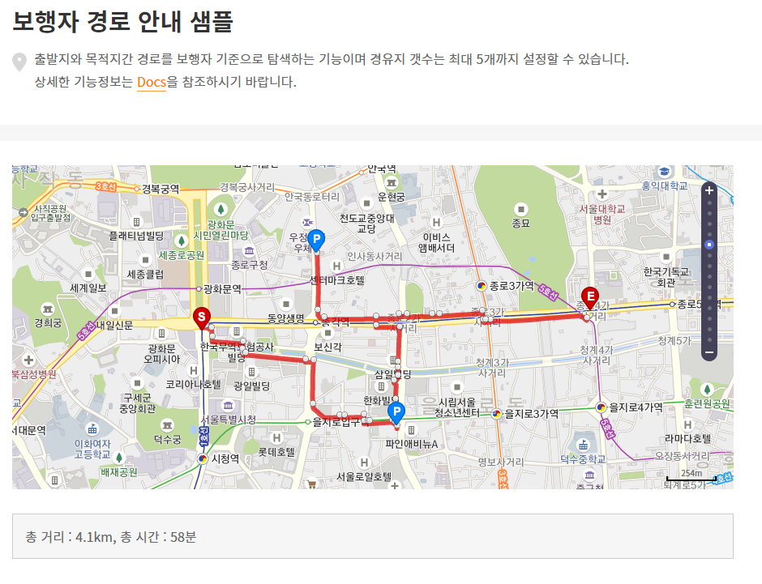
2
보행자 경로 최적화(pedestrian route optimization)
Function

Slide 27
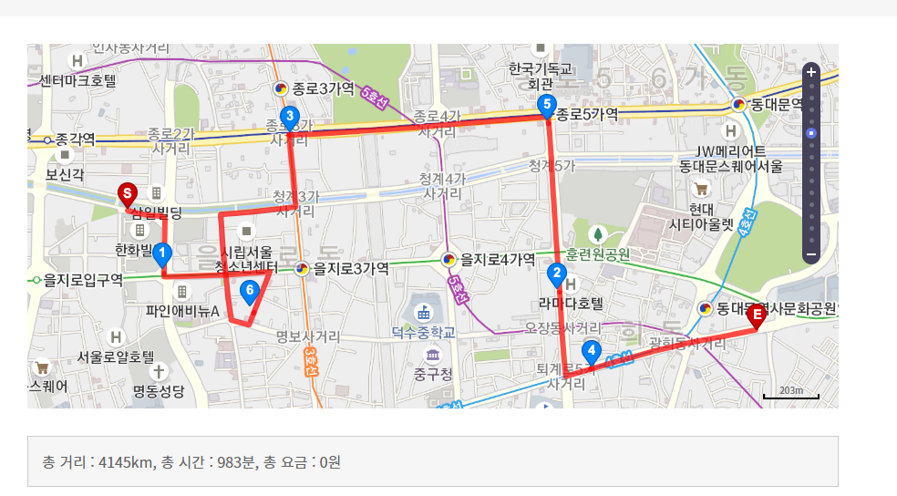
2
Function
경로 최적화 (route optimization)

Slide 28
Third Contents

Slide 29
향후계획(Next Chapter)

Slide 30

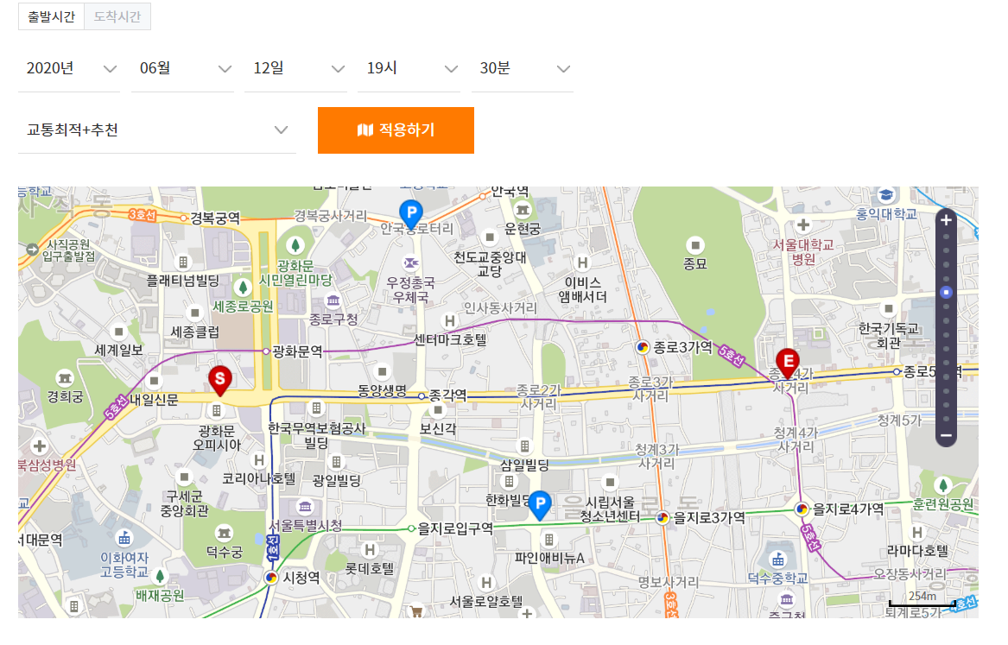
3
향후 계획
코스 시뮬레이션(Course Simulation)

Slide 31
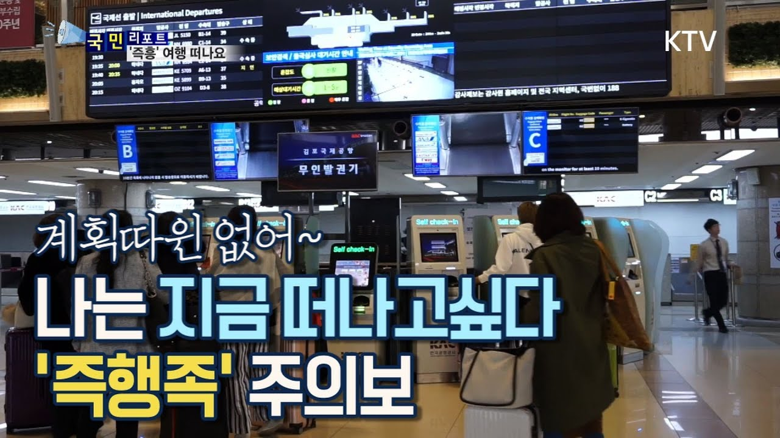
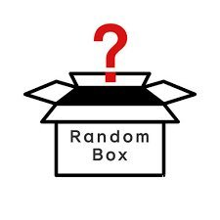
3
향후 계획
랜덤으로 코스추천(Recommand Random Coruse)

Slide 32
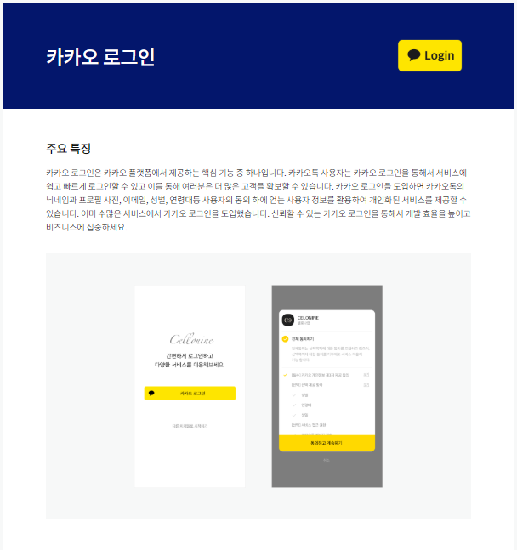
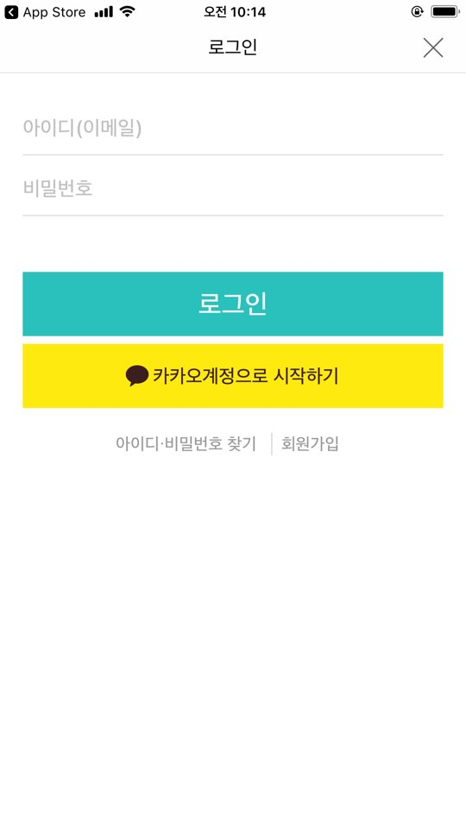
3
향후 계획
로그인 기능 카카오톡과 연동

Slide 33
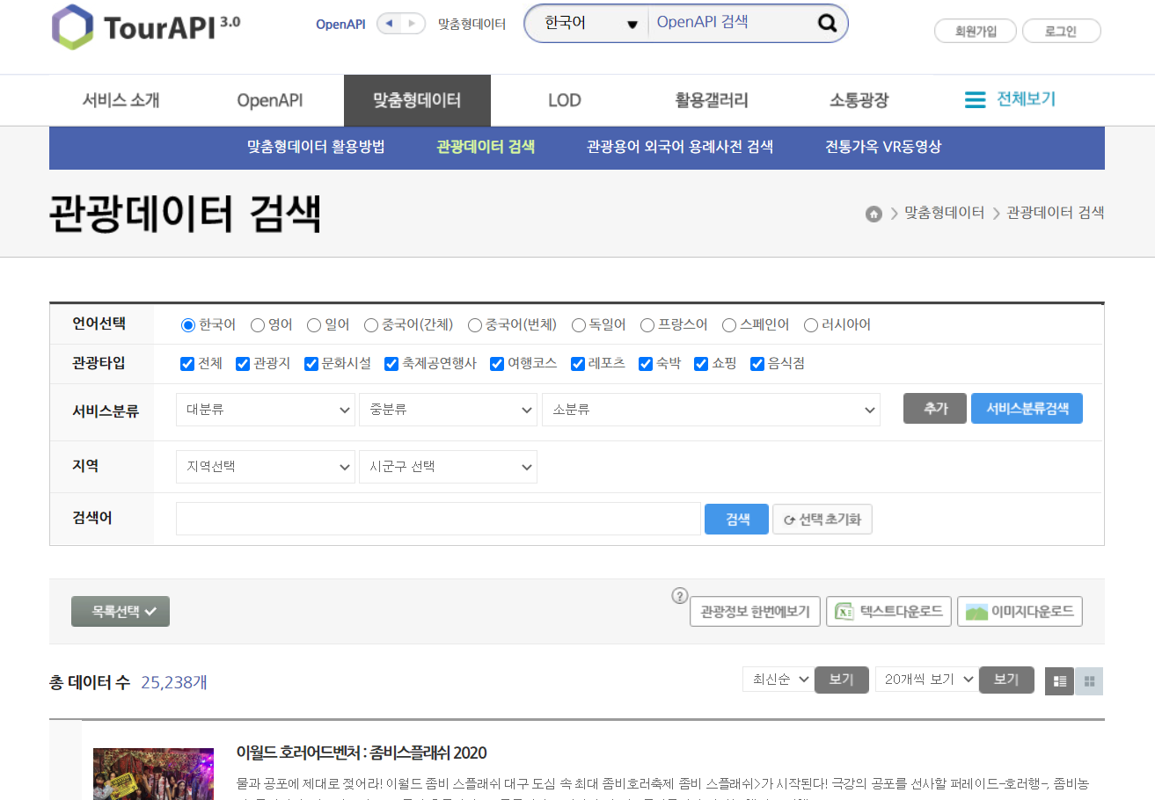


3
향후 계획

Slide 34
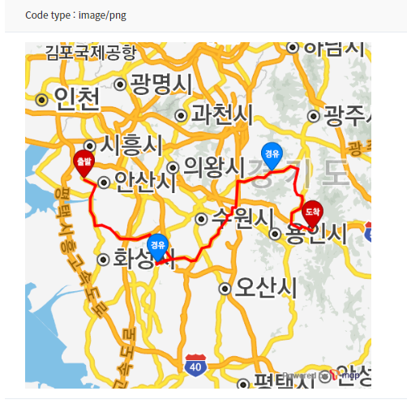
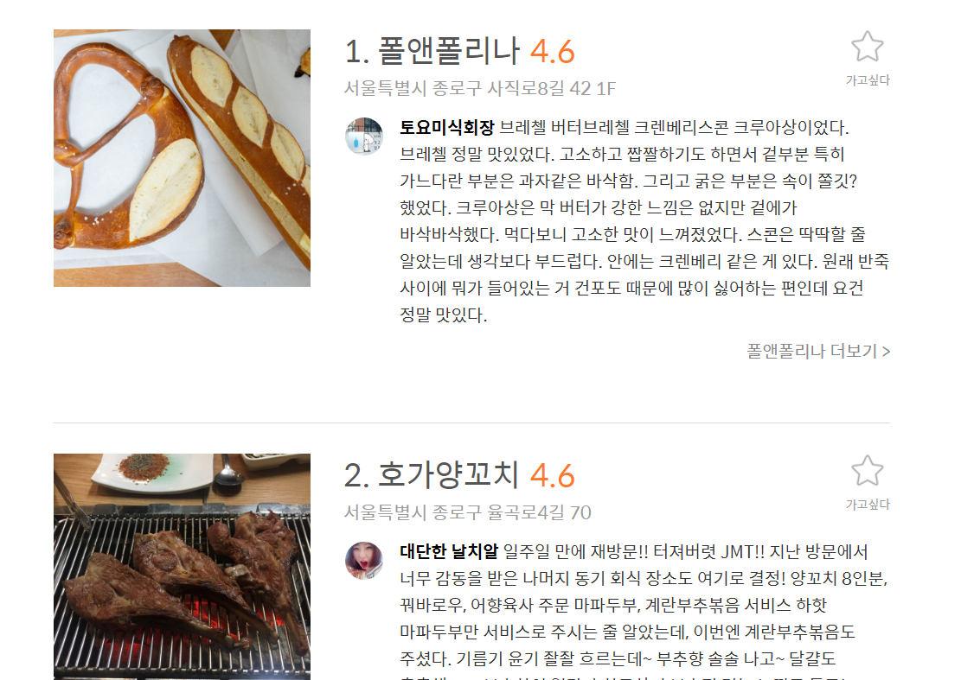

3
향후 계획

Slide 35
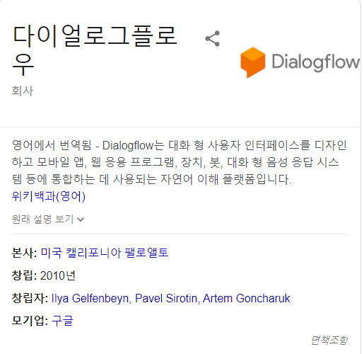
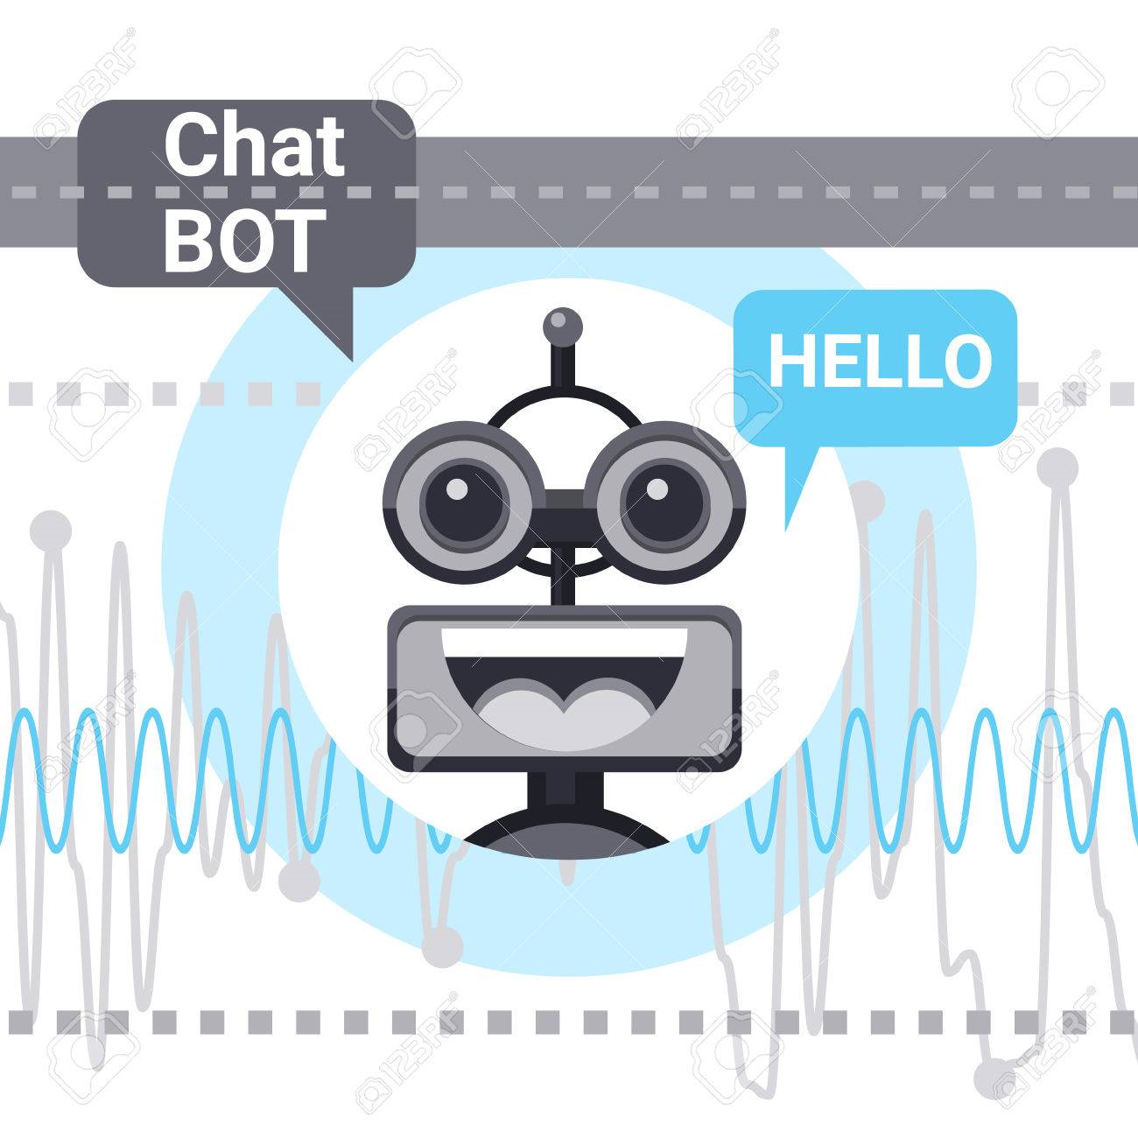
3
향후계획
채팅 봇(AI)
Notes:
사용자 추천시스템

Slide 36
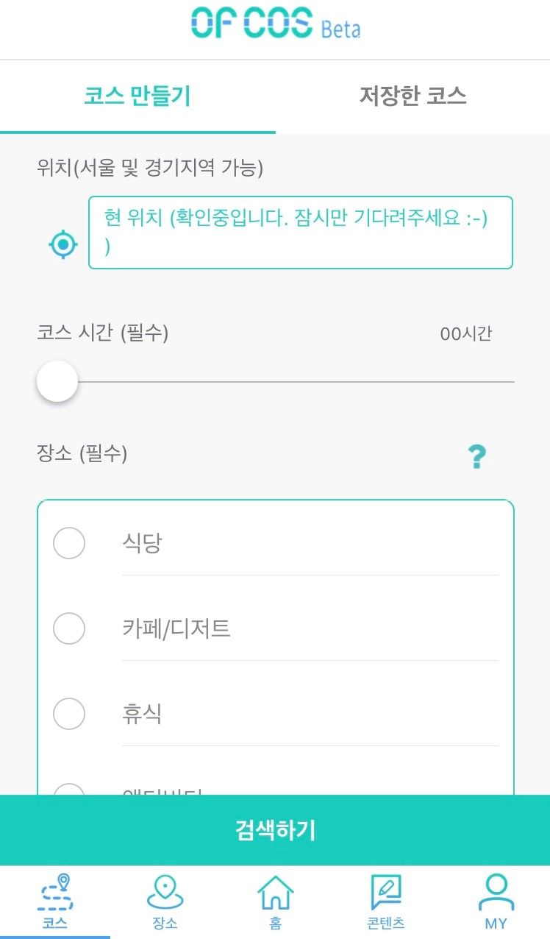

3
향후 계획
플랫폼 바꾸기 (Transfer Platform)

Slide 37
기대효과(expectation effectiveness)

Slide 38

3
기대 효과
국내(경기도)여행 산업 활성화
코로나 이후 위축된 소비 심리
지역 소상공인들과의 상생

Slide 39
To travel happily, you must travel lightly
-Antoine Marie Jean-Baptiste Roger de Saint-Exupéry
행복하게 여행하려면, 가볍게 여행해야 한다.
-생 떽쥐베리

Slide 40
쾌도난마(快刀亂麻)
Thank You
20141141 황규준
20151120 정경석
20171387 이은호

